Slide 1



Оптимизация экспортно-импортных операций с Китаем
12 декабря 2016 года
Могилевское отделение Белорусской торгово-промышленной палаты

Slide 2
Принятие решения о работе с Китаем или оптимизации бизнеса с Китаем.

Slide 3
Почему важно работать с Китаем для повышения конкурентоспособности собственной конечной продукции?
1.Сравнительно небольшое потребление энергоресурсов
2.Большие объемы производства
3. Наличие льготных налоговых и арендных условий для предприятий-производителей, расположенных в ОЭЗ
Себестоимость китайской продукции будет самой низкой
в ближайшей и долгосрочной перспективе

Slide 4
Почему важно работать с Китаем для повышения конкурентоспособности собственной конечной продукции?
перенос западными компаниями передовых производств в Китай
Значительное повышение качества китайской продукции
собственное копирование китайскими компаниями западных аналогов
Начиная от моделей обуви и мебели до речных и морских судов

Slide 5
Получить информацию о поставщиках/производителях и ценах на необходимую продукцию

Slide 6
Пути поиска китайских поставщиков и производителей
Интернет
Знакомые и их рекомендации
Консалтинговые компании
Целевые поездки к производителям
Посещение выставок
Участие в бизнес-форумах

Slide 7
Продукция найдена, цены подходящие…
НЕОБХОДИМО
убедиться в надежности
поставщика!

Slide 8
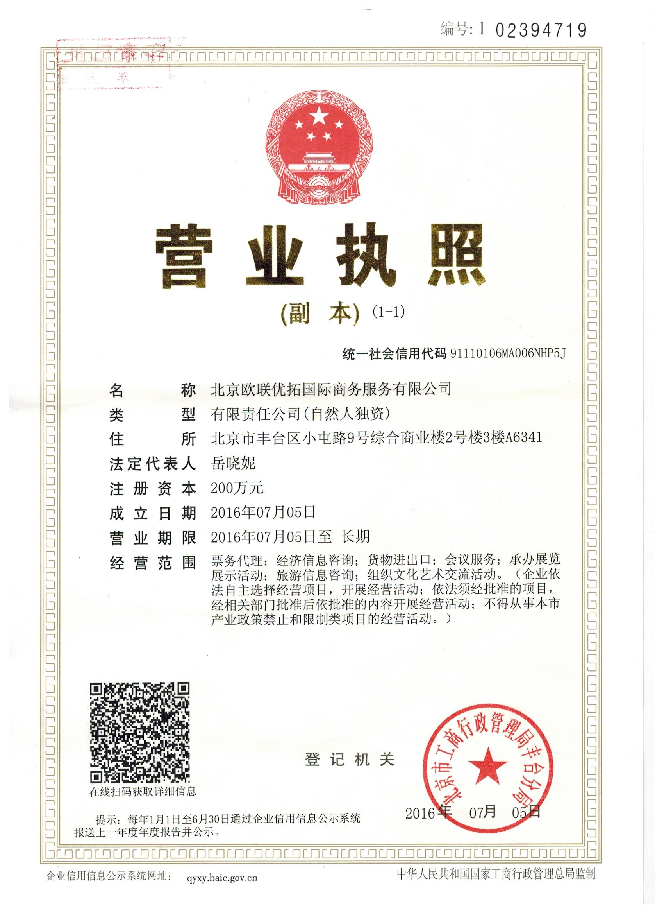
Возможна ли проверка надёжности китайских компаний? Способы проверки.
1. информация в реестре (QR-code)
2. запрос в ККСМТ (www.ccpit.org)
3. Самостоятельное посещение предприятия
4. Комплексная проверка предприятия представительством РКП в Китае.

Slide 9
Посещение китайского предприятия
Виды
Подготовка
1. Самостоятельно
2. Через туристические компании
3. При участии ТПП
4. При участии других организаций
1. Приглашение
2. Виза
3. Авиабилеты
4. Гостиница
5. Гид
6. Переводчик
7. Трансфер в Китае
8. Питание
9. Экскурсии
10. Сувениры

Slide 10
Как результативно посетить выставку в Китае?
Этапы визита:
1. Выбор выставки
2. Получение информации об экспонентах
3. Выбор сопровождающего переводчика
4. Проведение переговоров на выставке

Slide 11
Дистанционное посещение выставок
Можно удаленно:
посетить интересующую Вас выставку;
провести переговоры с интересующими Вас компаниями;
передать экспонентам коммерческое предложение или запрос;
взять прямые контакты менеджеров компаний и каталоги продукции;
посредством связи через Скайп организовать Ваши прямые видео-переговоры с компаниями-участниками прямо на выставочном стенде;
по результатам переговоров направить материалы и информацию;

Slide 12
Выбор переводчика для проведения переговоров
Переводчик, найденный по интернету
Переводчик от принимающей китайской туристической/консалтинговой компании
Свой переводчик
Переводчик от китайской фабрики

Slide 13
Особенности деловых переговоров с китайскими компаниями
Визитные карточки
Сувениры
Как добиться снижения цены, используя психологию китайцев.

Slide 14
У кого покупать?
Производитель
Производитель-экспортер
Поставщик (торговая компания)

Slide 15
Преимущества и недостатки работы с китайскими поставщиками (торговыми компаниями) и производителями продукции.

Slide 16

Политика возврата НДС

Slide 17

Получение образцов продукции из Китая

Slide 18
Особенности подписания контрактов с китайскими компаниями
Требования к контрактам в Китае
Какие языки использовать для подписания торговых контрактов
Важные моменты в договоре, которые зачастую остаются без внимания

Slide 19
Особенности ведения результативной переписки с китайскими партнерами
Самостоятельно на китайском языке с помощью «автоматического переводчика»
С привлечением переводчика в РБ
С привлечением переводчика в Китае
Самостоятельно или опосредовано на английском языке

Slide 20
Оптимальные варианты доставки грузов из Китая
Морской транспорт
Воздушный транспорт
Железнодорожный транспорт

Slide 21
Контроль отгрузки продукции в Китае
Личное присутствие на отгрузке
Присутствие на отгрузке уполномоченного представителя
Фотоотчет от поставщика
Самостоятельно или опосредовано на английском языке

Slide 22
Формируем интересное коммерческое предложение/бизнес-план
Кратко (2-3 страницы А4)
Содержательно
Привлекательно

Slide 23
Некоторые аспекты экспорта белорусских продуктов питания в Китай
Сертификация
Срок годности (не менее полугода)
Условия транспортировки

Slide 24

СПАСИБО ЗА ВНИМАНИЕ

